Slide 1
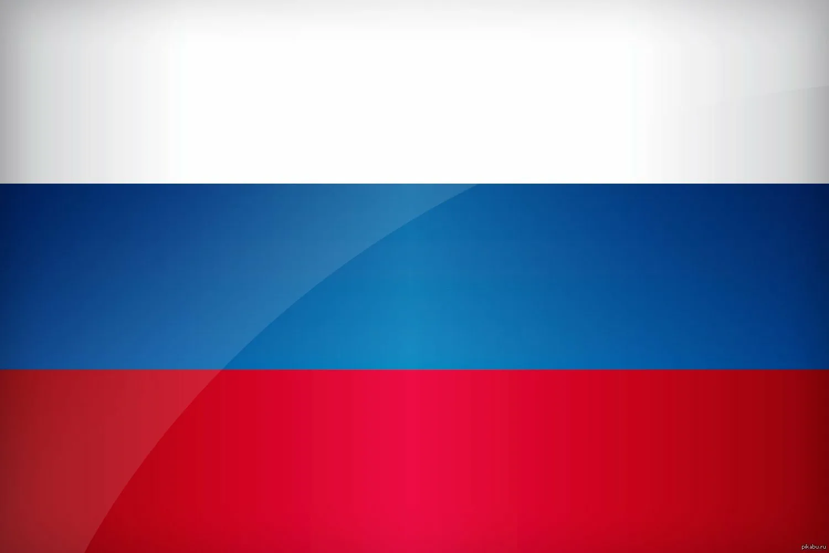
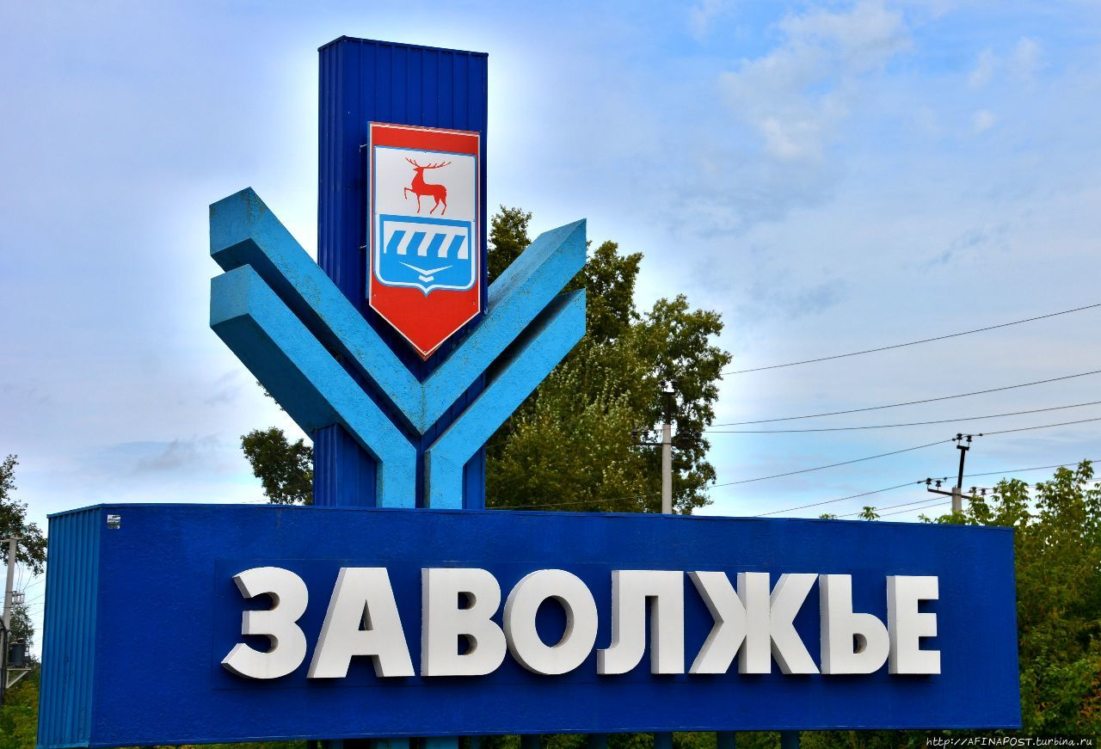
«МОЙ ГОРОД – ЗАВОЛЖЬЕ»
МБДОУ «Детский сад №48
«Белочка»
Воспитатель
Максимова Е.В.

Slide 2
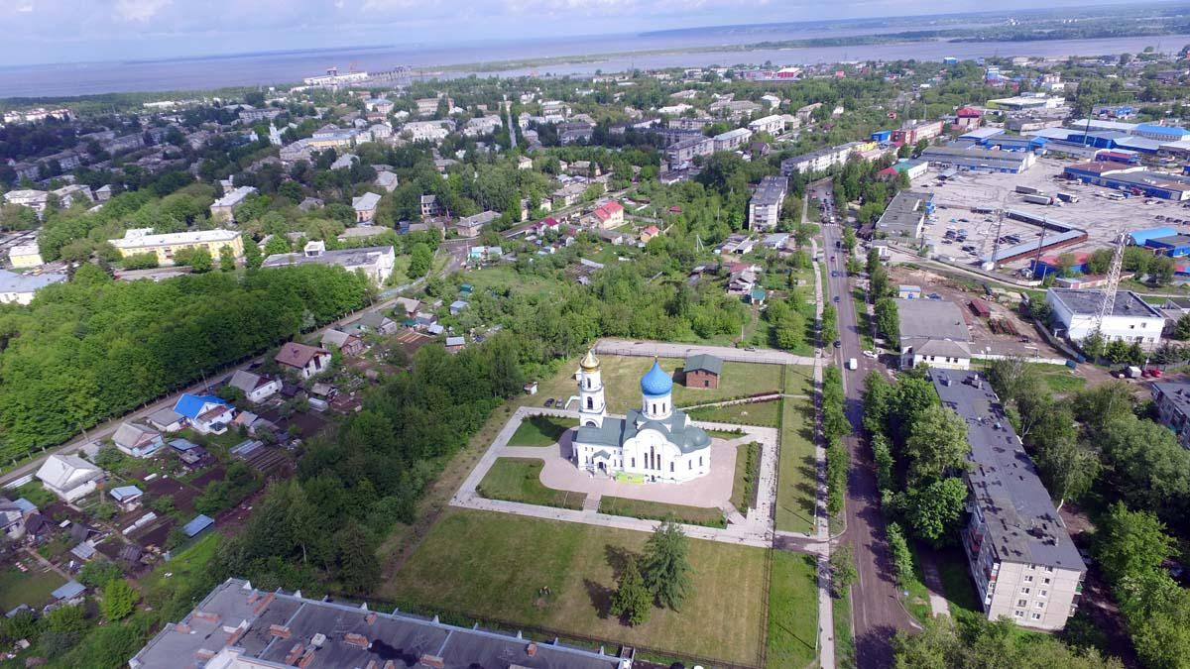
Город Заволжье

Slide 3
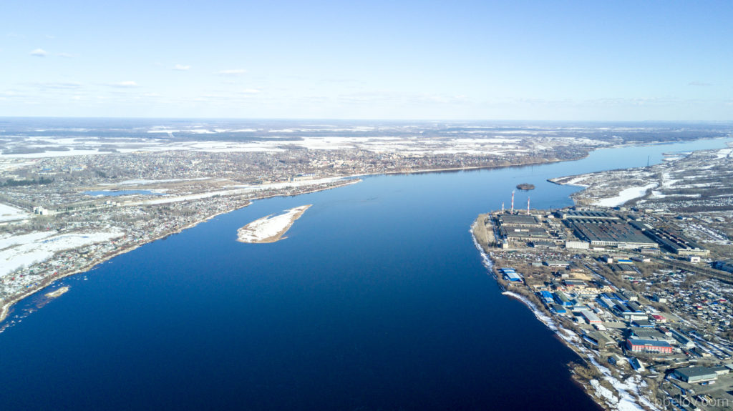
Город за Волгой.

Slide 4
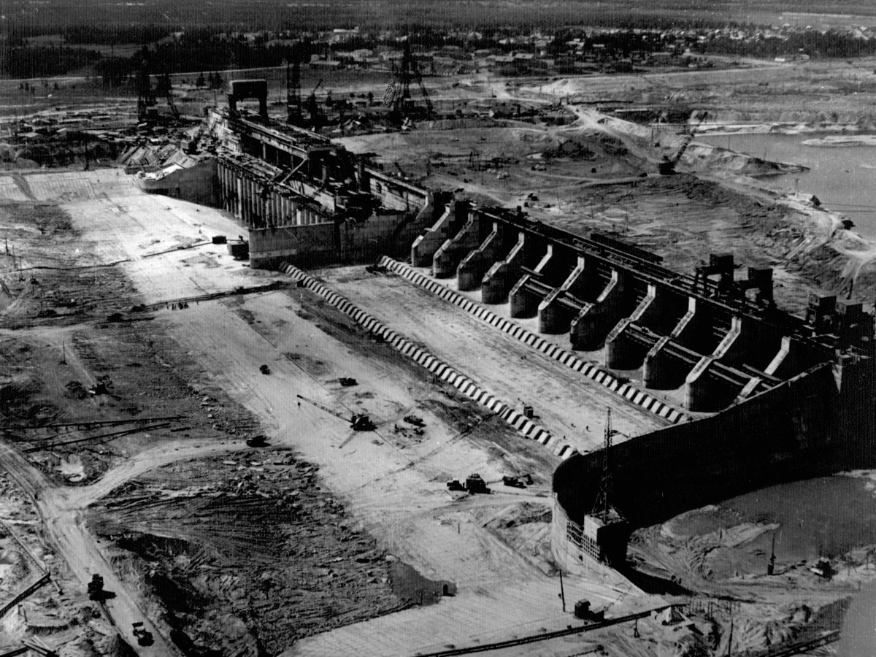
Строительство Горьковской ГЭС (1947 год)

Slide 5
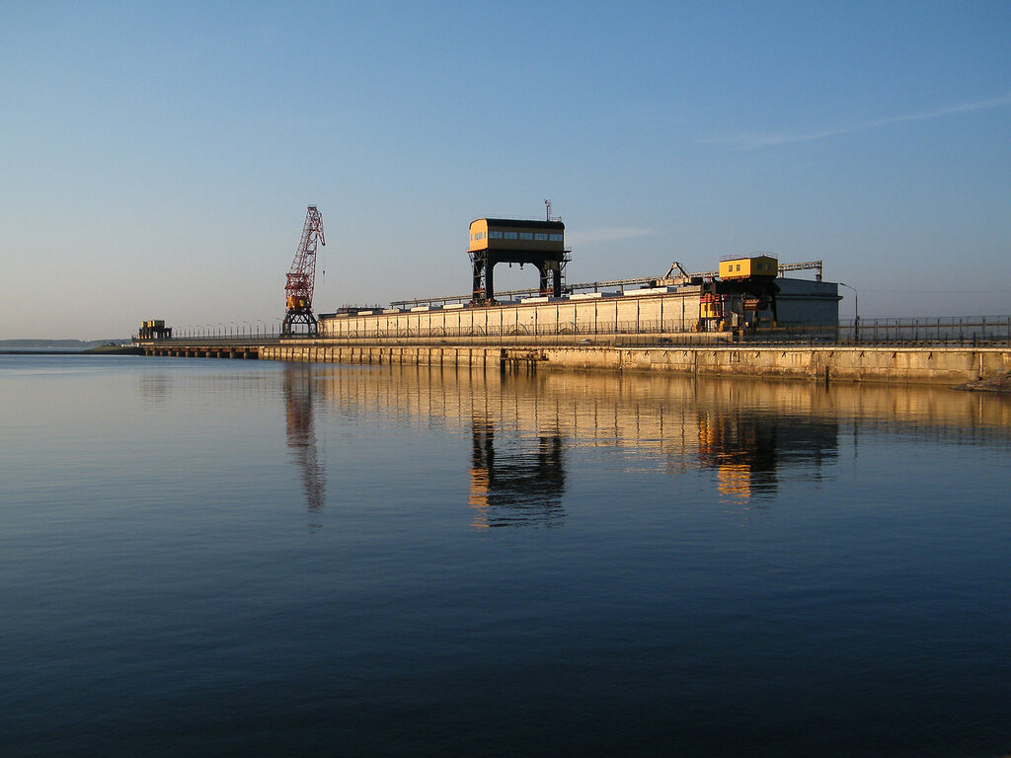
Нижегородская ГЭС в наше время

Slide 6
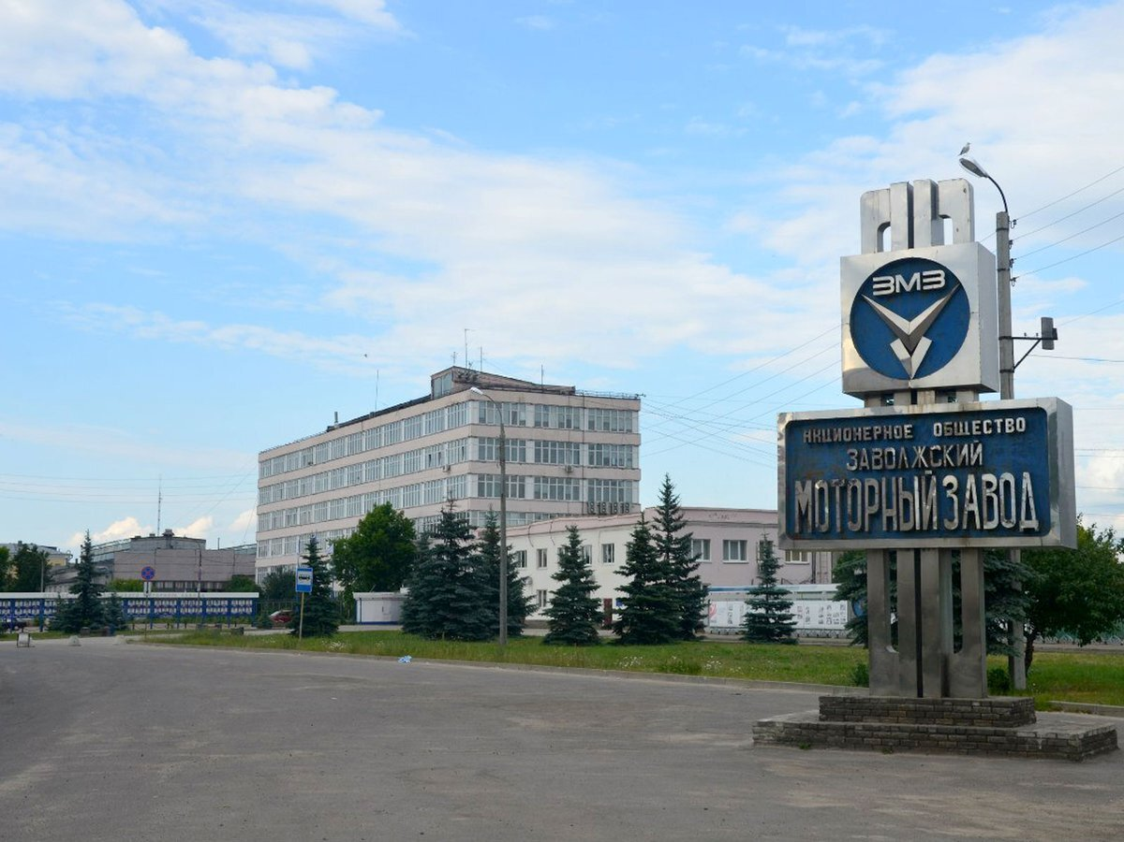
Заволжский моторный завод

Slide 7
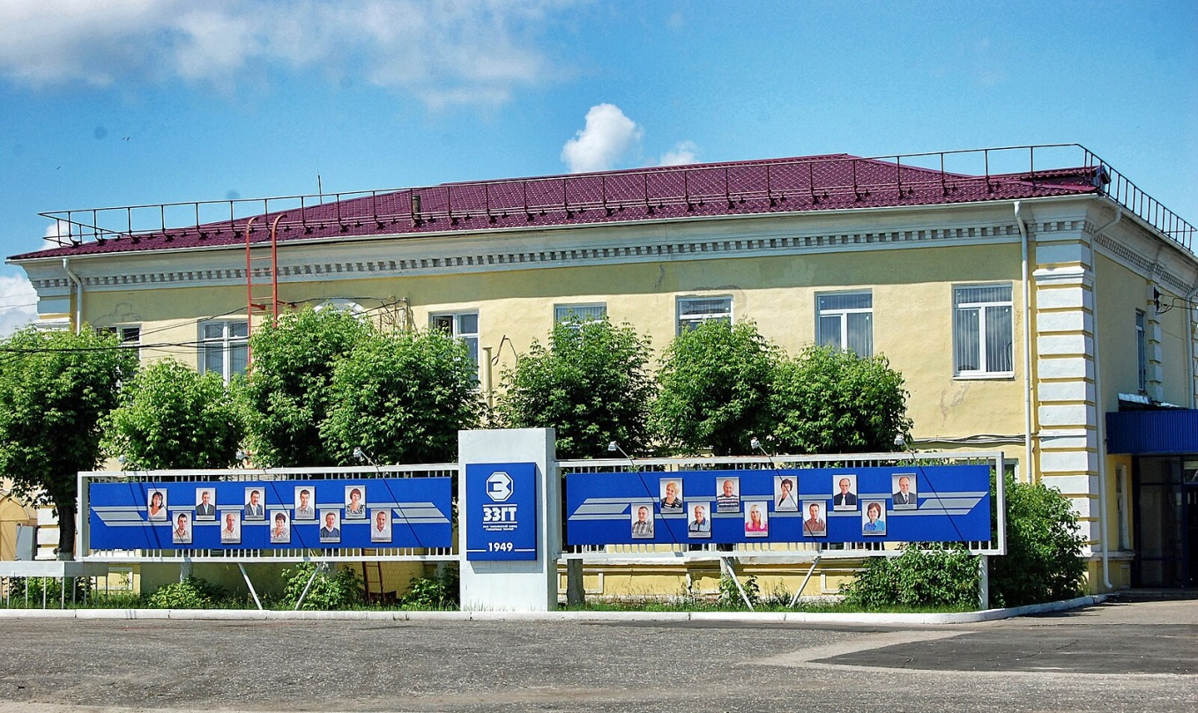
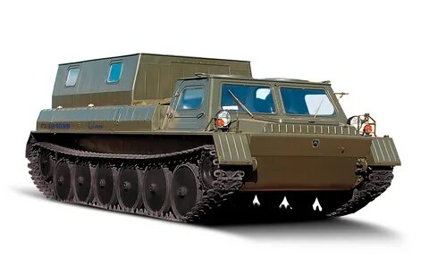
Заволжский завод гусеничных тягачей

Slide 8
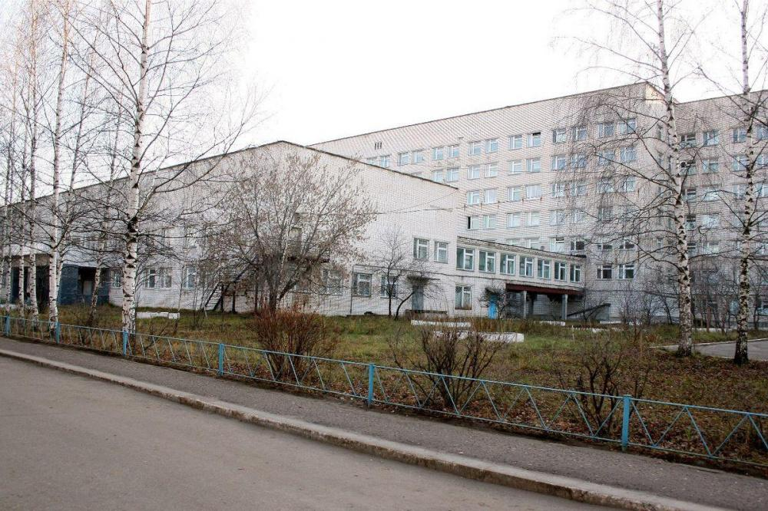
Заволжская городская больница

Slide 9
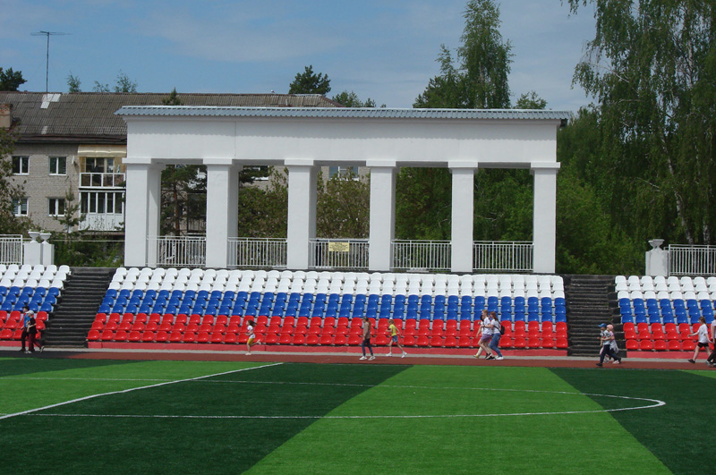
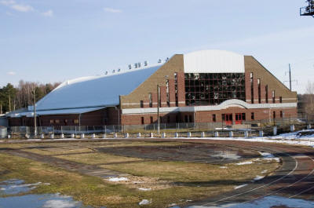
Спортивный комплекс и ледовый дворец

Slide 10
Спортивный гимнастический комплекс
Фото авериных

Slide 11
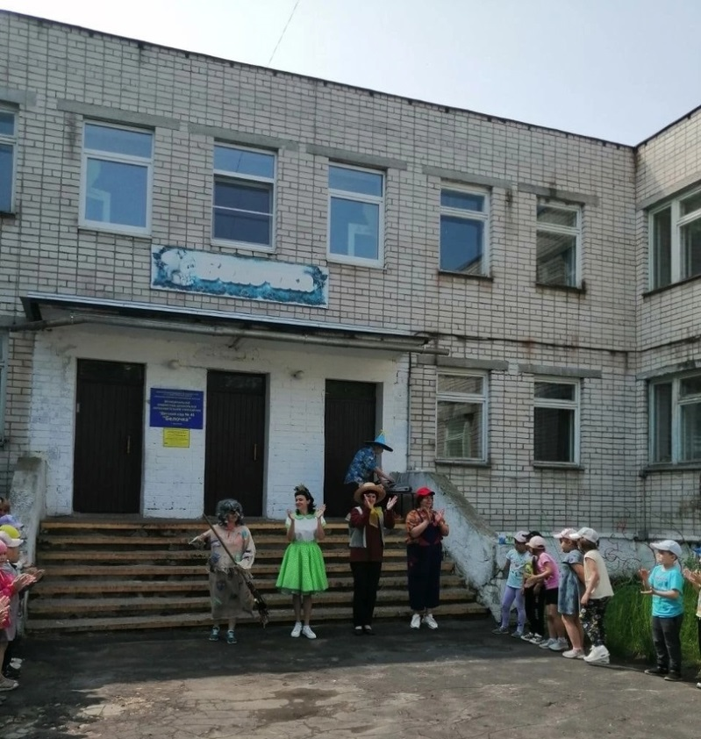
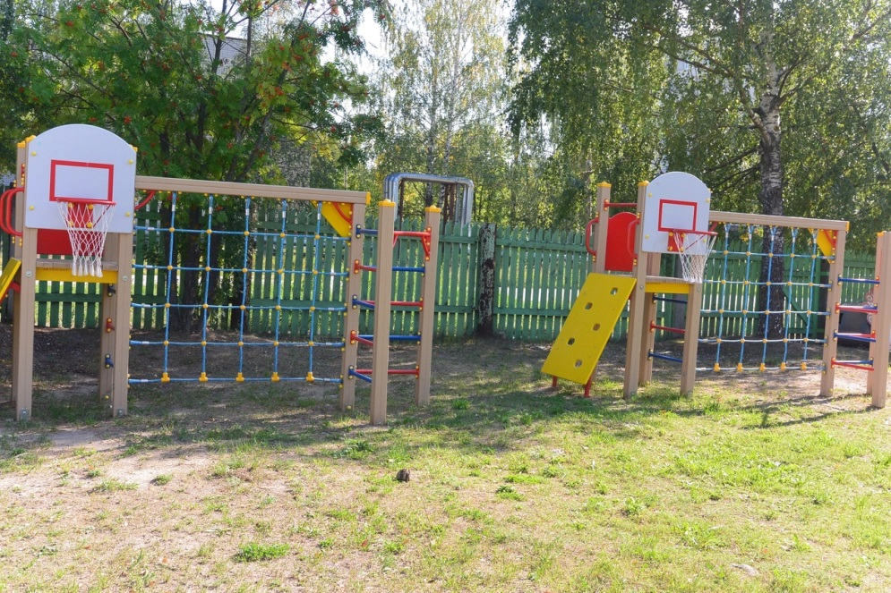
Детский сад №48 «Белочка»

Slide 12
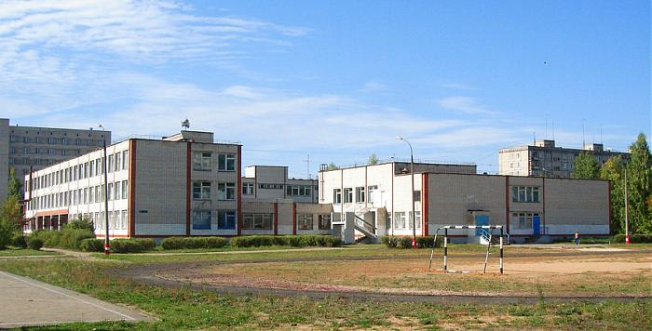
Школа №18

Slide 13
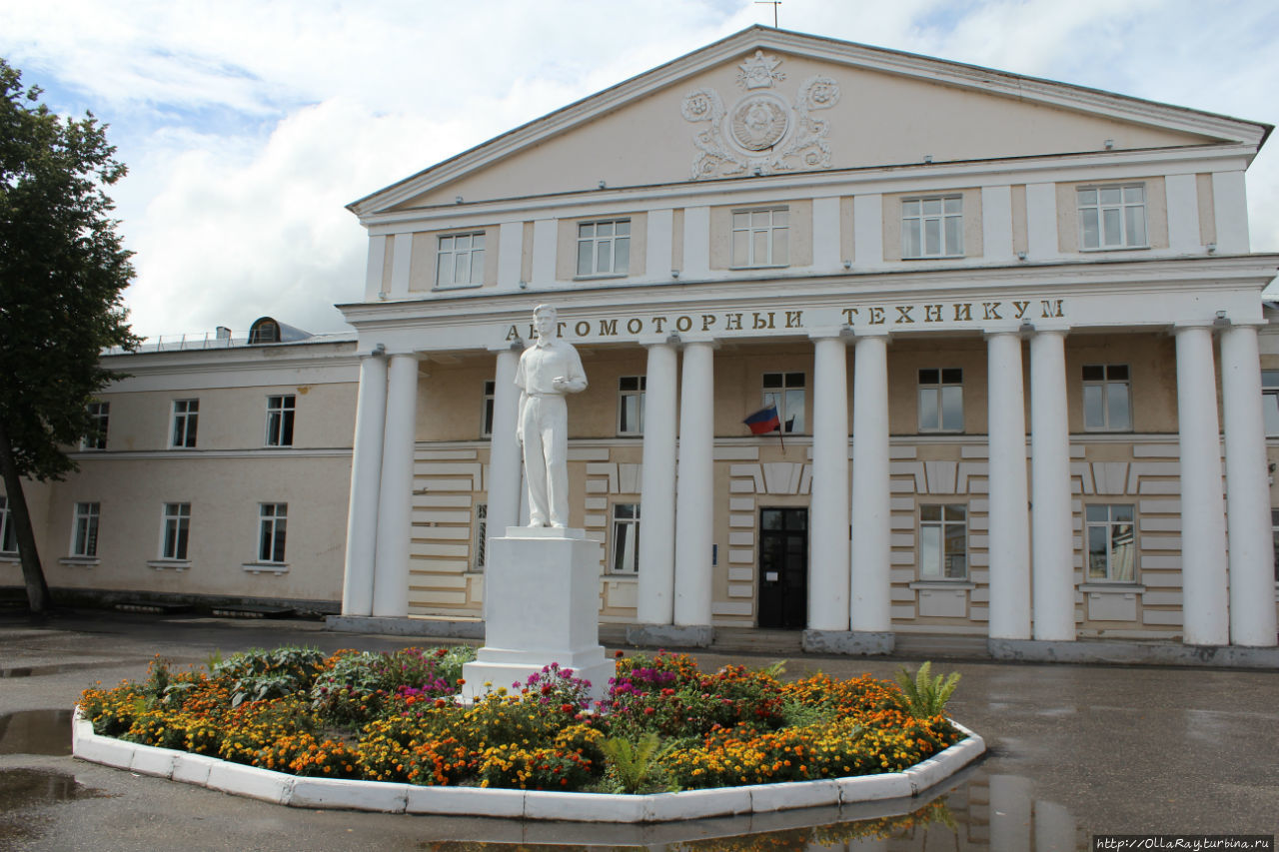
Заволжский автомоторный техникум

Slide 14
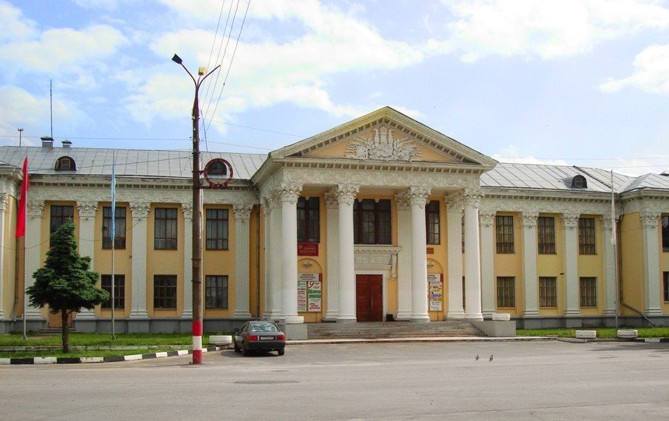
Дворец культуры

Slide 15
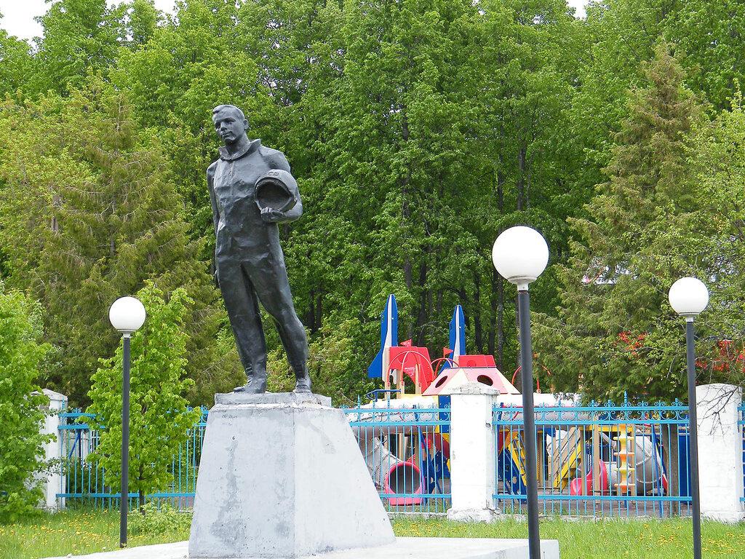
Парк культуры и отдыха им.Гагарина

Slide 16
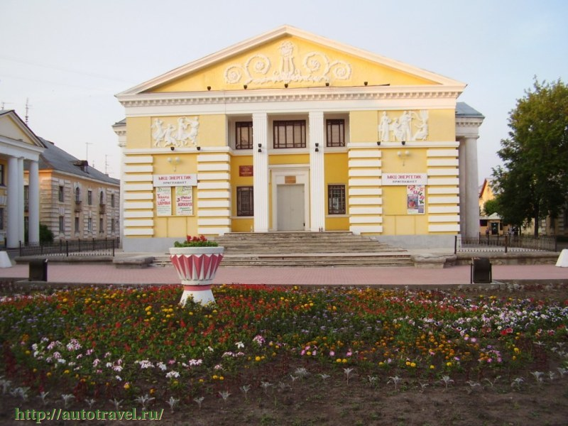
Кинотеатр «Энергетик»

Slide 17
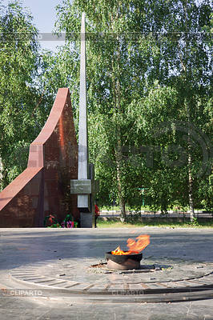
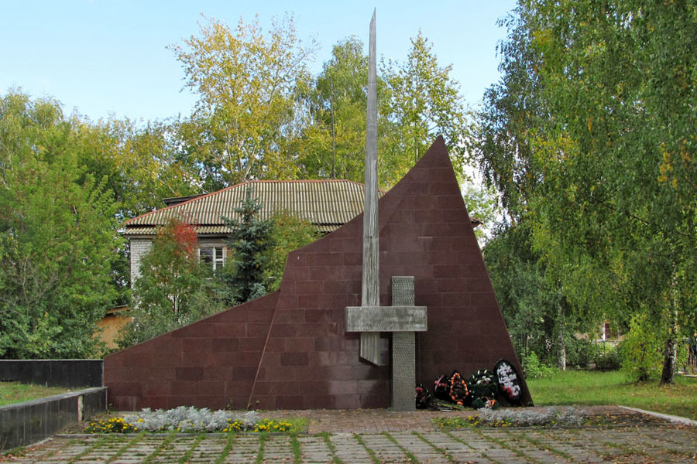
Сквер Победы

Slide 18
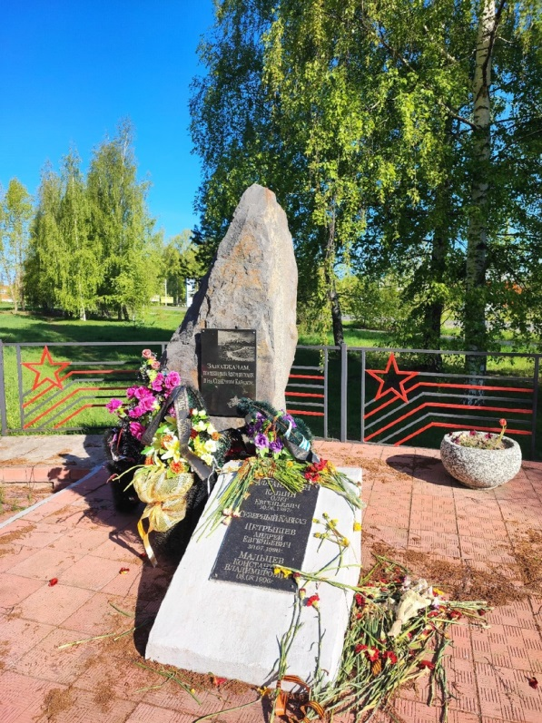
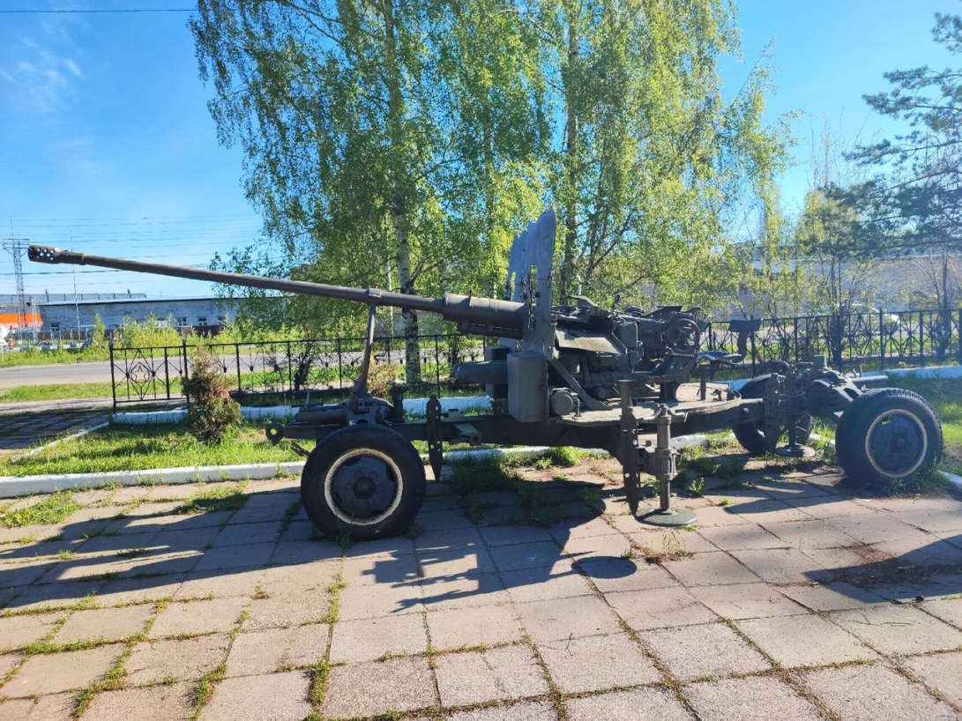
Памятник воинам заволжанам-афганцам и участникам Чеченских войн
Зенитно-артиллерийский комплекс

Slide 19
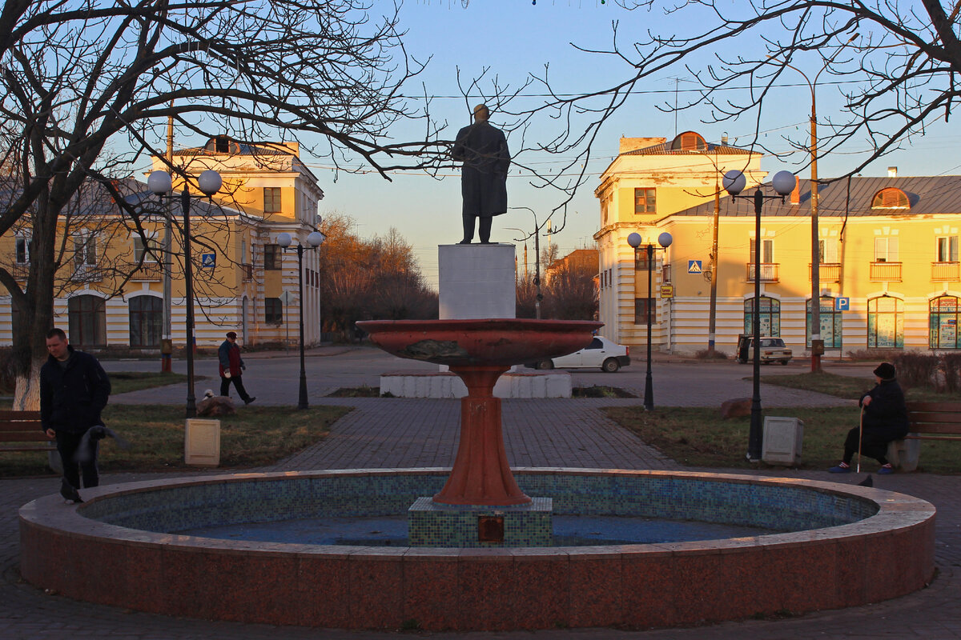
Площадь им.Ленина

Slide 20
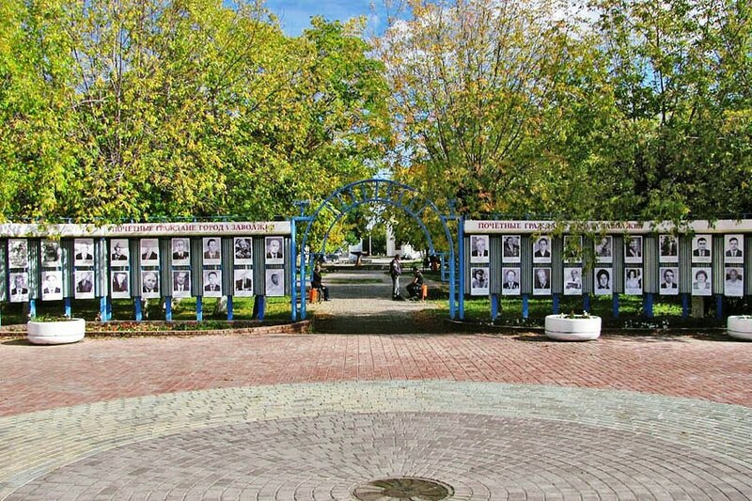
Доска Почета города Заволжье

Slide 21
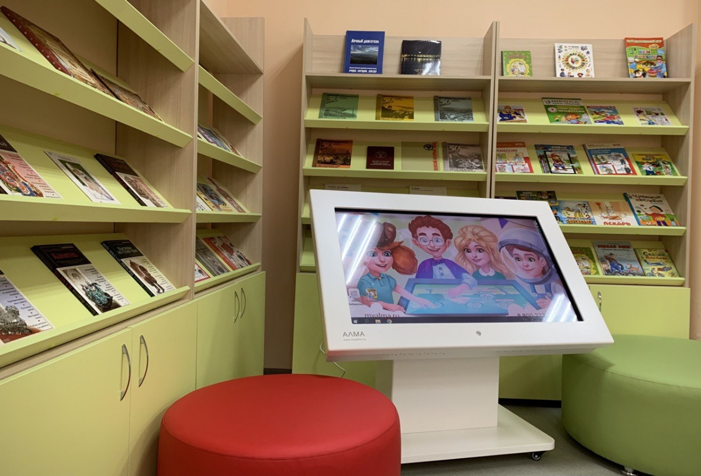
Детская библиотека им.С.Маршака

Slide 22
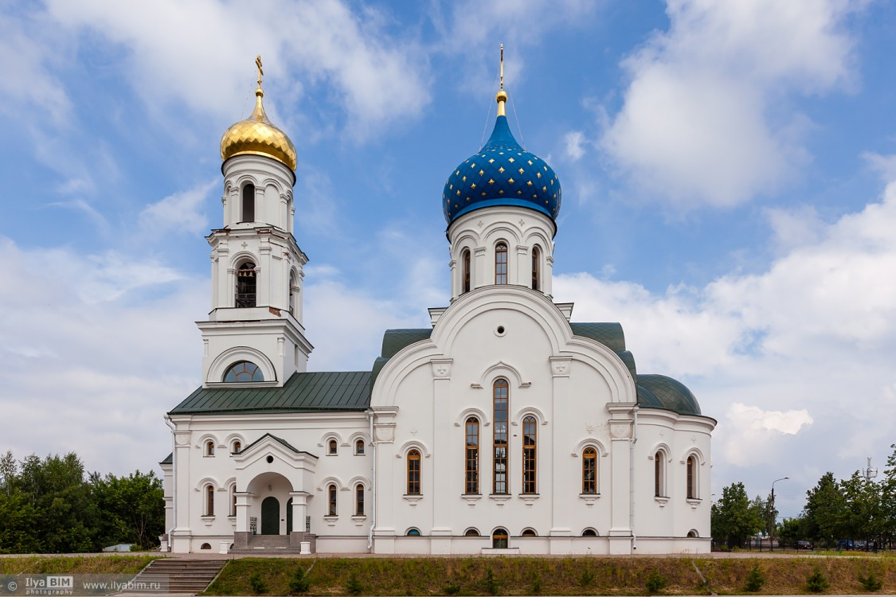
Православная церковь

Slide 23
